Slide 2
АКЦИЯ АКТИВАЦИИ
«СЕЙЧАС — САМОЕ ВРЕМЯ»
каталог №13
(с 12 сентября по 2 октября 2021 г. включительно)

Slide 3
Хочешь увеличить продажи
и подготовить команду к яркой осени?
Сейчас самое время рекрутировать Новичков и работать со всеми партнерами своей команды!

Slide 4
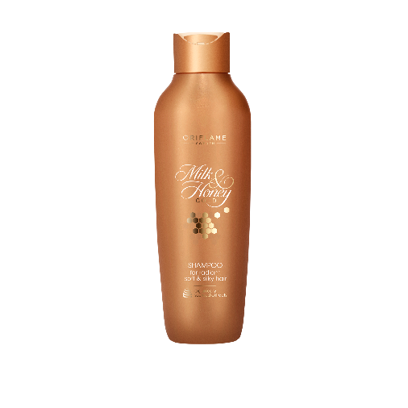
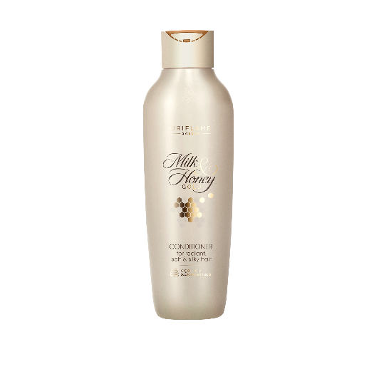
Условия для Новичков (с датой регистрации в каталоге №13 или ранее)
1. ОФОРМИ
подписку на использование всех преимуществ Oriflame!
Размести любой ББ-заказ получи супер предложение – заплати всего 3BYN за годовую подписку.
3. РАЗМЕСТИ
Единовременный заказ от 35ББ в течение каталога №13 и в подарок Набор Milk&Honey Gold
2. ПОЛУЧИ
скидку 20% сразу на весь ассортимент бренда Oriflame – более 1 000 наименований –
уже с первым заказом.
3. УЧАСТВУЙ
в уникальной Стартовой Программе и получай доступ к спецпредложениям.

Slide 5
Условия для Неактивных Партнёров (последний заказ в каталоге №9 и ранее)
единовременный заказ на 35 ББ и более
Получи в подарок Набор Milk&Honey Gold в этом же заказе!
в период действия каталога
№13 и получи подарок!
РАЗМЕСТИ
ПОЛУЧИ

Slide 6
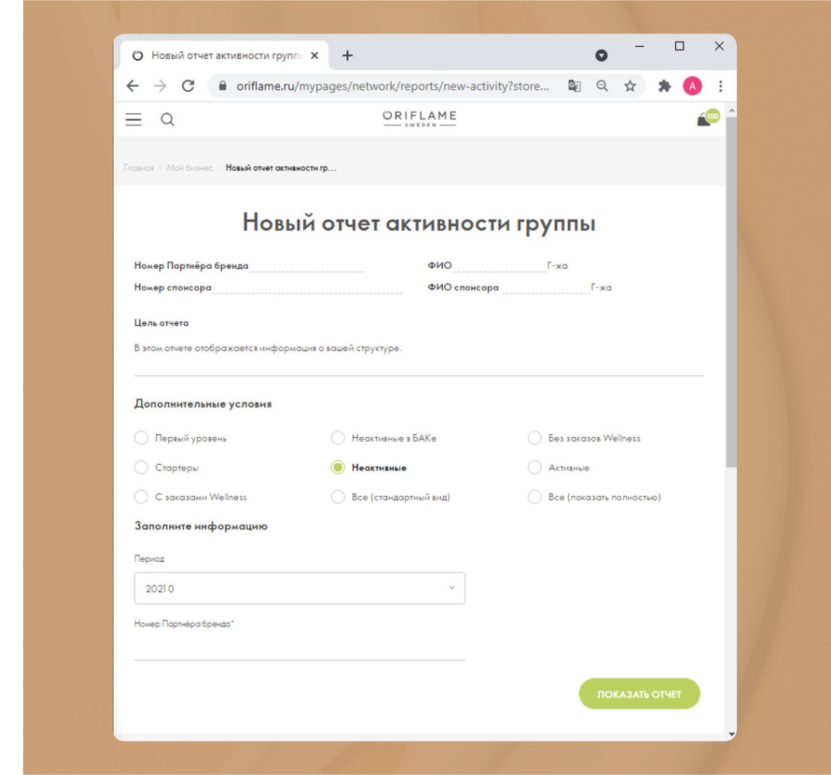
Как найти Неактивных Партнёров?
Открой «Новый отчёт активности группы».
Выбери дополнительное условие
«Неактивные».
Отсортируй контакты: тебе нужны те, кто неактивен на протяжении четырёх каталогов и более.
Позвони этим Партнёрам и расскажи про акцию.

Slide 7
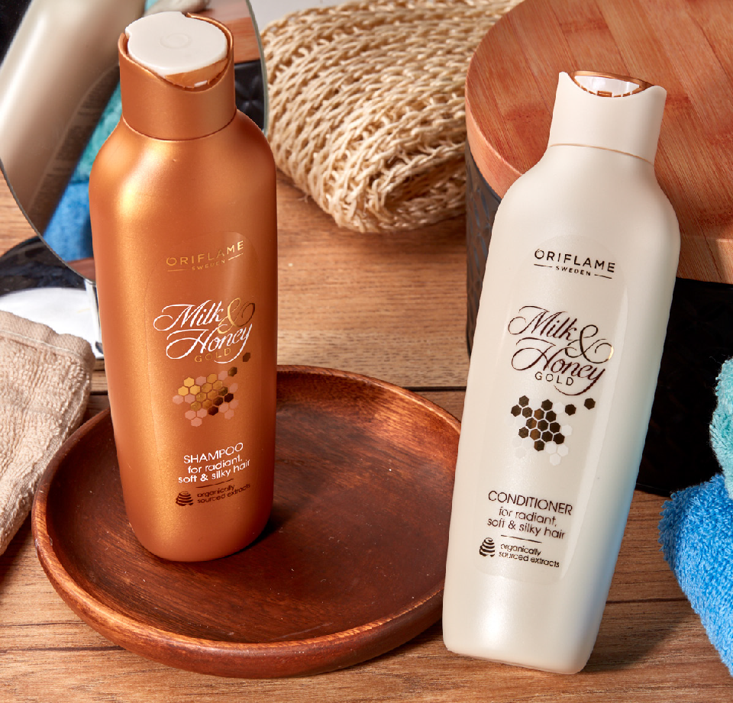
Набор Milk&Honey Gold подарит волосам легендарный молочно-медовый аромат!
Приобрети за 30 руб.
ПОЛУЧИ В ПОДАРОК
за участие в акции!
Шампунь бережно очищает и интенсивно питает волосы:
содержит кремовую формулу с органическими экстрактами молока и мёда.
Кондиционер дарит локонам ещё больше питания и увлажнения:
улучшенная формула с органическими экстрактами молока и мёда обеспечивает уход;
делает волосы мягкими и шелковистыми;
облегчает расчёсывание.

Slide 8
От тебя зависит, какой бонус ты получишь!
Условия для Менеджеров 12% и выше и Директоров всех уровней (по итогам каталога №12):
Получи БОНУС – дополнительные 50% к твоей Объемной Скидке за каталог 13!
Выполни индивидуальную задачу в Персональной Группе.

Slide 9
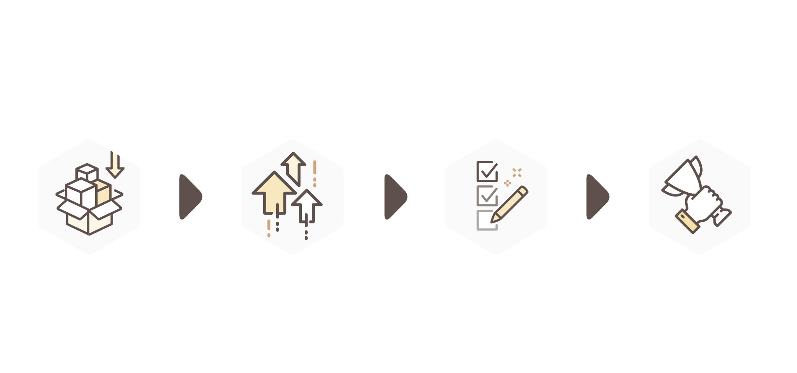
Условия для Менеджеров 12% и выше и Директоров всех уровней (по итогам каталога №12):
1. РАЗМЕСТИ Личные суммарные заказы от 150 ББ в каталоге №13.
3. ВЫПОЛНИ
15% рекрутинга и 70% активности в твоей ПГ
4. ПОЛУЧИ БОНУС
2. ПОКАЖИ в К13
%-уровень не ниже твоего уровня в каталоге №12 с обязательным
отрывом от нижестоящего Партнёра.
Дополнительные 50% к твоей Объемной Скидке!

Slide 10
АКЦИЯ АКТИВАЦИИ
Рекруты
любые новички без первого заказа
Менеджеры 12% и выше с отрывом
(по итогам каталога №12)
Активные
все партнеры вашей команды
отличный инструмент для тебя!
Реактивиро­ ванные
последний заказ
в каталоге №9 и ранее

Slide 11
БАК
НОВИЧКИ
РЕАКТИВИРОВАННЫЕ
В рамках акции учитываются все Активные Партнёры в твоей ПГ, разместившие любой ББ-заказ в течение действия каталога №13.

